Slide 1

第3章 流程控制
· if语句
· if语句的嵌套
· 循环语句
· 循环嵌套
· 跳转语句

Slide 2
 学习目标
掌握 if语句的多种格式，跳转语句
掌握 while循环，
for循环
1
2
掌握
掌握
熟悉
熟悉
熟悉 for循环与while循环嵌套
熟悉 if语句的嵌套
3
4

Slide 3

目录页
01 if语句
02 if语句的嵌套
03 循环语句
04 循环嵌套
05 跳转语句

Slide 4
过渡页
01 if语句
02 if语句的嵌套
03 循环语句
04 循环嵌套
05 跳转语句

Slide 5

if语句的格式
思考：
什么是流程控制？

Slide 6

if语句的格式
程序中的语句默认自上而下顺序执行。流程控制意指在程序执行时，通过一些特定的指令更改程序中语句的执行顺序，使程序产生跳跃、回溯等现象。

Slide 7
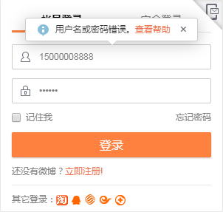
if语句的格式
程序开发中经常会用到条件判断，比如，用户登录时需判断用户名和密码是否全部正确，进而决定用户是否能够成功登录。
类似这种需求的功能，都可以使用if语句实现。

Slide 8
if语句的格式
if语句可使程序产生分支，根据分支数量的不同，if语句分为单分支、双分支和多分支语句。
单分支
双分支
多分支
if
if-else
if-elif-else

Slide 9
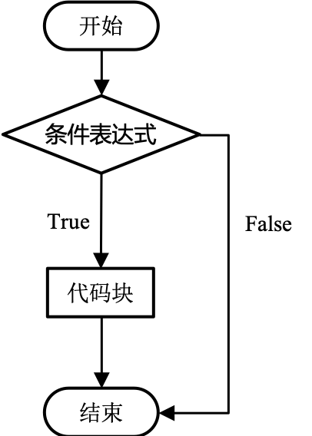
if语句的格式
if语句由if关键字、条件表达式和代码块三部分组成，它根据表达式的判断结果选择是否执行相应的代码块 。
if 条件表达式：
代码块

Slide 10
if语句的格式
if关键字可以理解为“如果”，当条件表达式的值为True时，则执行代码块。

Slide 11
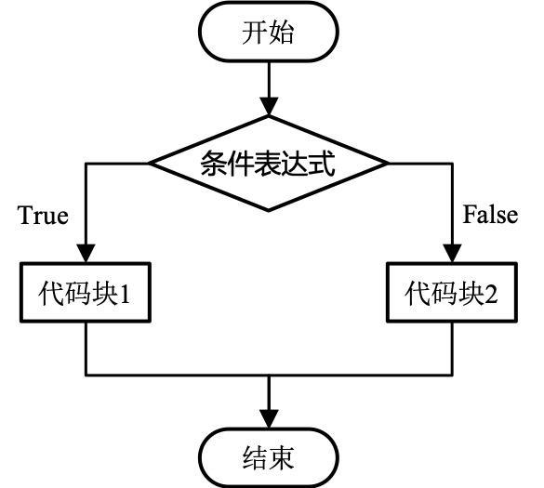
if语句的格式
if-else语句产生两个分支，可根据条件表达式的判断结果选择执行哪一个分支。
if 条件表达式：
代码块1
else:
代码块2

Slide 12
if语句的格式
如果if条件表达式结果为True，则执行代码块1；如果条件表达式结果为False，则执行代码块2。

Slide 13
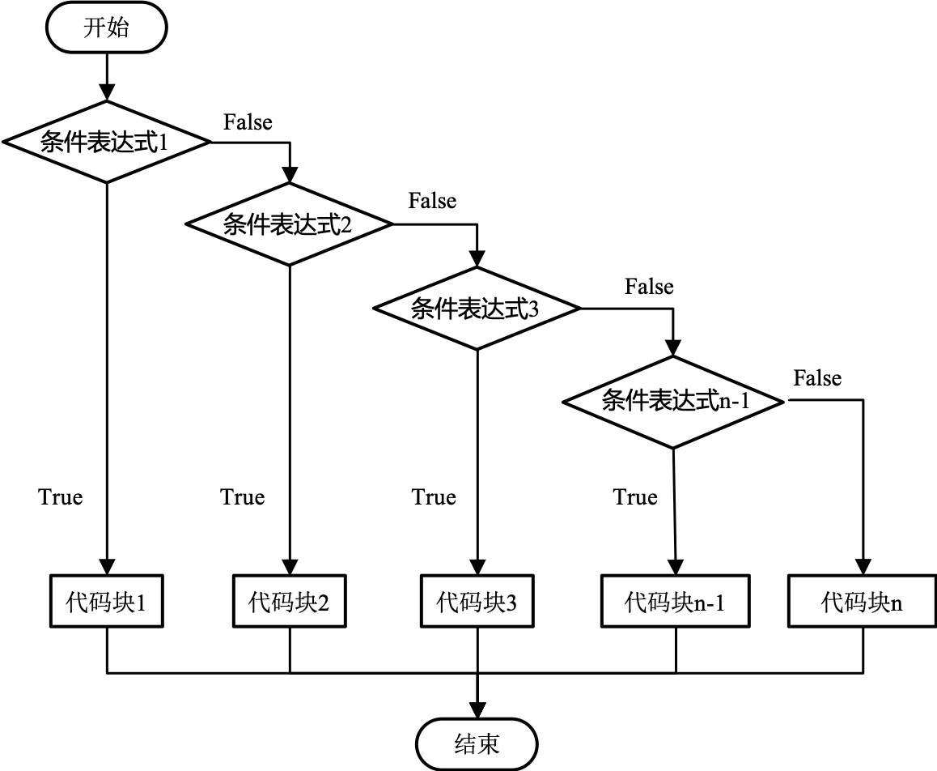
if语句的格式
如果程序需要处理多种情况，那么可以使用if-elif-else语句。
if 条件表达式1：
代码块1
elif 条件表达式2:
代码块2
elif 条件表达式3:
代码块3
elif 条件表达式n-1:
代码块n-1
else:
代码块n

Slide 14
if语句的格式
若条件表达式1的结果为True，则执行代码块1；若条件表达式2的结果为True，则执行代码块2，以此类推，若else前面的条件表达式结果都为False，则执行代码块n。

Slide 15
实例1：判断4位回文数
所谓回文数，就是各位数字从高位到低位正序排列和从低位到高位逆序排列都是同一数值的数。
例如：
1221、1234321......

Slide 16
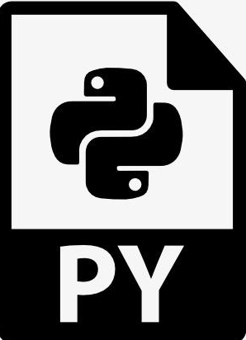
实例1：判断4位回文数
本实例要求编写程序，判断输入的4位整数是否是回文数。

Slide 17
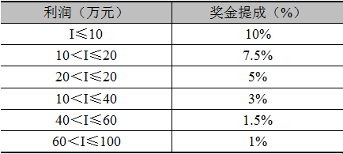
实例2：奖金发放
某企业发放的奖金是根据利润提成计算的，其规则如下所示。

Slide 18
实例2：奖金发放
本实例要求编写程序，实现快速计算员工应得奖金的功能。

Slide 19
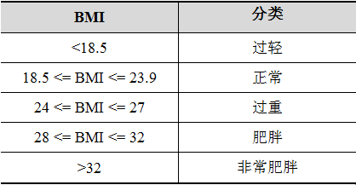
实例3：根据身高体重计算某个人的BMI值
BMI又称为身体质量指数，它是国际上常用的衡量人体胖瘦程度以及是否健康的一个标准。
身体质量指数（BMI）= 体重（kg）÷身高2（m2）

Slide 20
实例3：根据身高体重计算某个人的BMI值
本案例要求编写程序，根据用户输入的身高和体重计算BMI值，并找到对应的分类。

Slide 21
过渡页
01 if语句
02 if语句的嵌套
03 循环语句
04 循环嵌套
05 跳转语句

Slide 22
if语句嵌套
if语句嵌套指的是if语句内部包含if语句，其格式如下所示：
if 条件表达式1：
代码块1
if 条件表达式2:
代码块2
先判断外层if语句中条件表达式1的结果是否为True，若结果为True执行代码块1，再判断内层if的条件表达式2的结果是否为True，若结果为True执行代码块2。

Slide 23

if语句嵌套
针对if嵌套语句，有两点需要说明：
(1)if语句可以嵌套多层，不仅限于两层。
(2)外层和内层的if判断都可以使用if语句、if-else语句和elif语句。

Slide 24
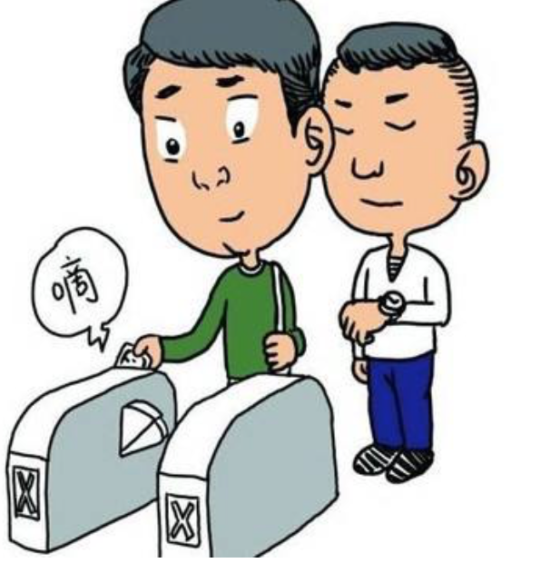
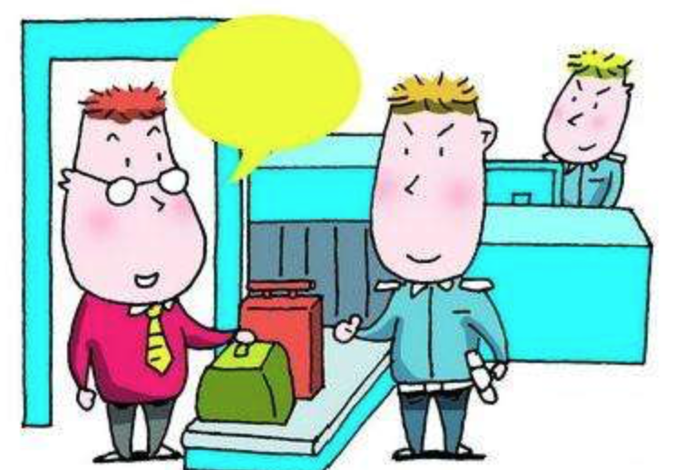
实例4：模拟乘客进站流程
火车和地铁的出现极大地方便了人们的出行，为保障民众的行程安全，进站乘坐火车前需先接受安检。
验票
安检

Slide 25
实例4：模拟乘客进站流程
以先验票后安检的车站为例，乘客的进站流程如下：
验票：已买票？
安检：携带危险品？
如果没有车票，不允许进站
如果有车票，对行李进行安检。
如果携带危险品，不允许上车
如果没有携带危险品，顺利进站。

Slide 26
实例4：模拟乘客进站流程
本实例要求编写程序，模拟乘客进站流程。

Slide 27
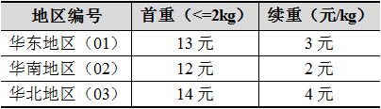
实例5：快递计费系统
某快递点提供华东地区（编号为01 ）、华南地区（02 ）、华北地区（03 ）的寄件服务，该快递点寄件价目表具体如下表所示。

Slide 28
实例5：快递计费系统
本实例要求根据寄件价目表编写程序，实现快递计费系统的功能。

Slide 29
过渡页
01 if语句
02 if语句的嵌套
03 循环语句
04 循环嵌套
05 跳转语句

Slide 30
for循环
for循环可以对可迭代对象进行遍历。
for 临时变量 in 可迭代对象:
执行语句1
执行语句2
......

Slide 31
for循环
for循环常与range()函数搭配使用，以控制循环中代码段的执行次数。
for i in range(3):
print("Hello")

Slide 32
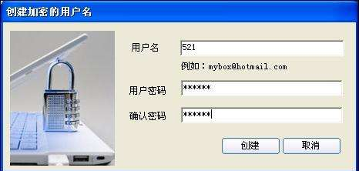
实例6：数据加密
数据加密是保存数据的一种方法，它通过加密算法和密钥将数据从明文显示转换为密文显示。

Slide 33
实例6：数据加密
已知用户的密码均为6位数字，其加密规则如下所示：
获取每位数字的ASCII值；
将所有数字的ASCII值进行累加求和；
将每位数字对应的ASCII值按照从前往后的顺序进行拼接，并将拼接后的结果进行反转；
将反转的结果与前面累加的结果相加，所得的结果即为加密后的密码。

Slide 34
实例6：数据加密
本实例要求编写程序，按照上述加密规则将用户输入的密码加密，并输出加密后的密码。

Slide 35
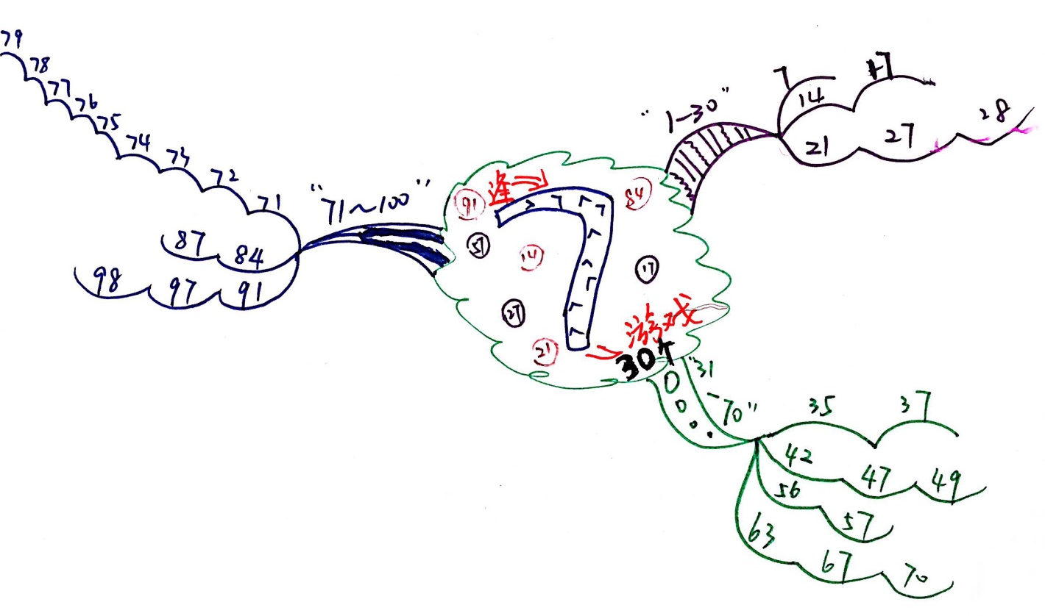
实例7：逢七拍手游戏
逢7拍手游戏的规则是：从1开始顺序数数，数到有7或者包含7的倍数的时候拍手。

Slide 36
实例7：逢七拍手游戏
本实例要求编写程序，模拟逢七拍手游戏，输出100以内需要拍手的数字。

Slide 37
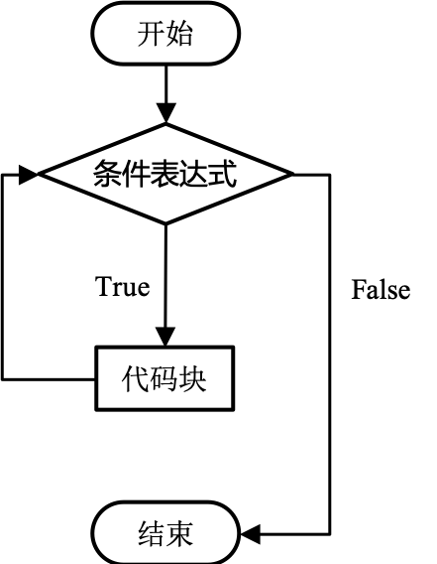
while循环
while循环是一个条件循环语句，当条件满足时重复执行代码块，直到条件不满足为止。
while 条件表达式：
代码块

Slide 38
while循环
首先判断条件表达式的结果是否为True，若结果为True执行while循环中的代码块，然后再次判断条件表达式的结果是否为True，若结果仍为True，则再次执行代码块...直至条件表达式的结果为False时结束循环。

Slide 39
实例8：登录系统账号检测
登录系统一般具有账号密码检测功能，即检测用户输入的账号密码是否正确。
输入正确
错误次数<3
错误次数=3
输入错误次数过多，请稍后再试
登录成功
您还有*次机会

Slide 40
实例8：登录系统账号检测
本实例要求编写程序，模拟登录系统账号密码检测功能。

Slide 41
过渡页
01 if语句
02 if语句的嵌套
03 循环语句
04 循环嵌套
05 跳转语句

Slide 42
while循环嵌套
while循环中可以嵌套while循环。
while 条件表达式1：
代码块1
......
while 条件表达式2：
代码块2
......

Slide 43
for循环嵌套
for循环也可以嵌套使用，其格式如下所示。
for 临时变量 in 可迭代对象:
代码块1
for 临时变量 in 可迭代对象:
代码块2

Slide 44
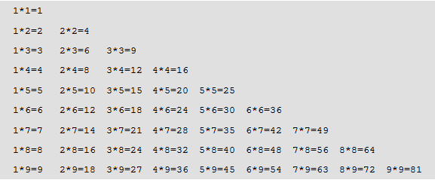
实例9：九九乘法表
乘法口诀是中国古代筹算中进行乘法、除法、开方等运算的基本计算规则，沿用至今已有两千多年。

Slide 45
实例9：九九乘法表
本实例要求编写程序，实现通过for循环嵌套输出九九乘法表的功能。

Slide 46
过渡页
01 if语句
02 if语句的嵌套
03 循环语句
04 循环嵌套
05 跳转语句

Slide 47
break语句
循环语句一般会一直执行完所有的情况后自然结束，但是有些情况下需要停止当前正在执行的循环，也就是跳出循环。
break语句
continue语句
跳出整个循环
跳出本次循环

Slide 48
break语句
break语句用于跳出离它最近一级的循环，通常与if语句结合使用，放在if语句代码块中。
for 临时变量 in 可迭代对象:
执行语句
if 条件表达式:
代码块
break

Slide 49
break语句
break语句也可以用于while循环，其格式如下所示：
while 条件表达式:
代码块
if 条件表达式:
代码块
break

Slide 50
continue语句
continue语句用于跳出当前循环，继续执行下一次循环。
for element in [0, -2, 5, 7, -10]:
if element <= 0:
continue
print(element)
当执行到continue语句时，程序会忽略当前循环中剩余的代码，重新开始执行下一次循环。

Slide 51
continue语句
若break语句位于循环嵌套结构中，该语句只会跳出离它最近的一级循环，不会影响其它循环的执行。

Slide 52
实例10：猜数游戏
猜数游戏是一个益智类小游戏，通常由两人参与，一个人出数字，另一个人猜数字，当猜数字的人说出一个数字时，由出数字的人告知是否猜中。
猜 > 出
猜 < 出
猜 = 出
很遗憾，
你猜大了
很遗憾，你猜小了
恭喜，
猜数成功

Slide 53
实例10：猜数游戏
本实例要求编写程序，实现上述规则的猜数字游戏，并限制猜数机会只有5次。

Slide 54
本章小结
本章主要介绍了Python流程控制，包括if语句、if语句的嵌套、循环语句、循环嵌套以及跳转语句。其中if语句主要介绍了if语句的格式，循环语句中主要介绍了for循环和while循环，跳转语句主要介绍了break语句和continue语句。
希望通过本章的学习，读者能够熟练掌握Python流程控制的语法，并灵活运用流程控制语句进行程序开发。

